Slide 1
中国知网的快速检索
吉久明

Slide 2
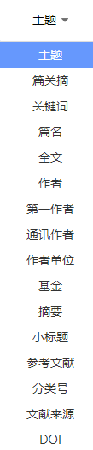
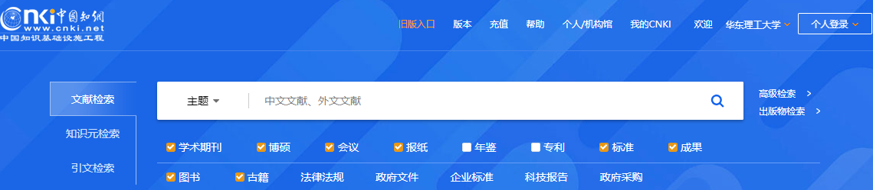
中国知网的检索长啥样？一框
通讯作者 | 对学术论文的研究方法、结论学术诚信承但主要责任的作者，一般需要提供联系方式
基金 | 为文献创作提供所需资源、条件和人员经费的项目来源、名称及编号
文献来源 | 作为检索字段通常指期刊文献的刊名、图书的出版者。作为文献特征时含义更丰富
主题 | 与主题词字段不同，基于全文的标引词检索，与全文检索字段略有不同
参考文献 | 创作文献过程中引用或参考其中内容的文献，一般放在正文后，也可以脚注
DOI | 数字(Digital)对象(Object)标识符(Identity)，全世界有专门的管理联盟，管理DOI注册
分类号 | 学术文献分类号与馆藏图书的中图分类号基本一致，专利、标准有各自的分类号体系

Slide 3
主题检索字段与主题词检索字段
主题检索字段 ≠ 主题词检索字段
与作者自由选用的关键词不同，主题词是由领域专家提出的规范术语，需要对文献阅读后才能给出，不是直接从文献中提取，故标引工作量很大，且不断有增加新的主题词的需求，导致很多检索工具放弃了主题词标引。
第一单元提到的主题检索语言基本已经被淘汰。
中国知网的主题检索字段提供基于全文的计算机自动标引词（词库）的检索
检索结果文献集中也包括标题中有符合条件的术语的参考文献。
主题检索字段并非中国知网独有
但不是所有检索工具都是基于词库进行全文标引的。

